Slide 1
Многообразие форм живых организмов

Slide 2
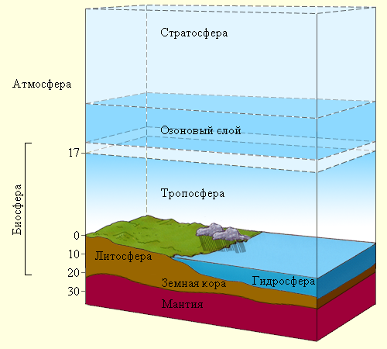
Биосфера (греч. Bios «жизнь» и sphaira – «шар») – оболочка Земли, где существует жизнь в ее различных формах

Slide 3
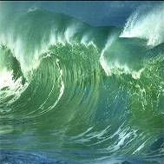
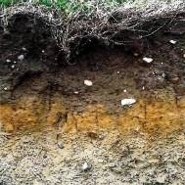
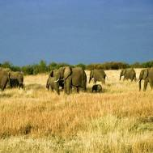
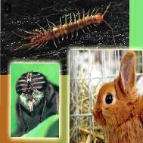
Среды жизни

Slide 4
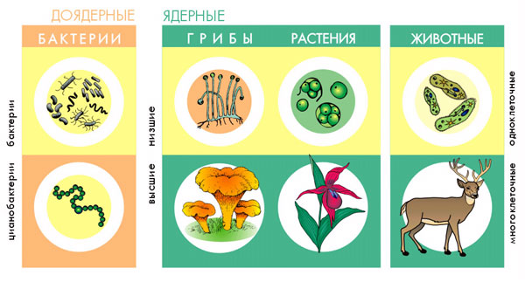
Клеточное разнообразие
Прокариоты (безъядерные)- бактерии
Эукариоты (ядерные) – растения, грибы, животные

Slide 5
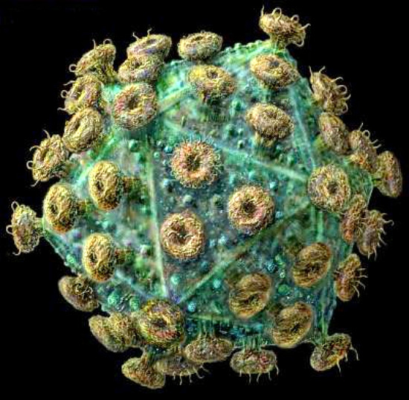
Вирусы – неклеточные организмы
Вирус СПИДа

Slide 6
Что такое система?

Slide 7
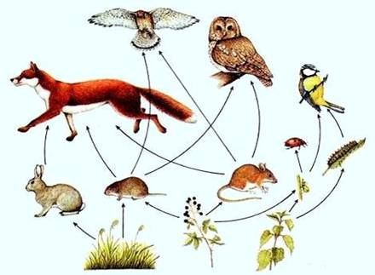
Биологическая система (биосистема) – это форма жизни, обусловленная взаимодействием живых компонентов

Slide 8
Структурные уровни организации живого
Молекулярный;
Клеточный;
Организменный;
Популяционно – видовой;
Биогеоценотический;
Биосферный.

Slide 9
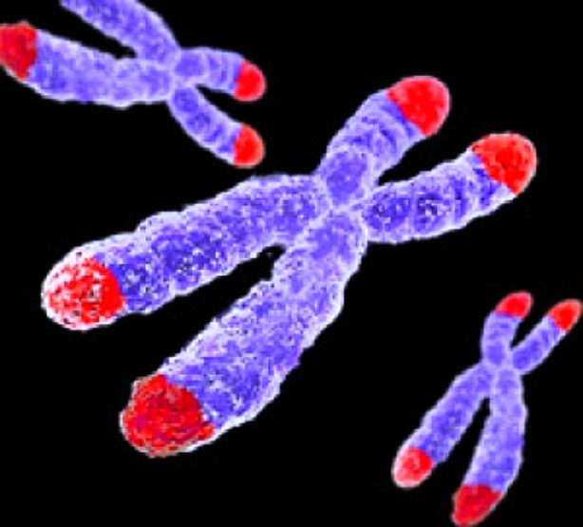
Молекулярный

Slide 10
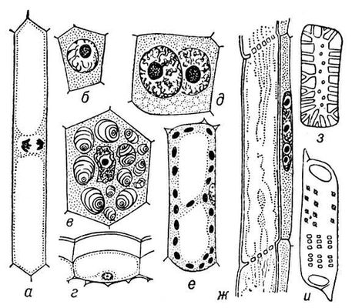
Клеточный

Slide 11
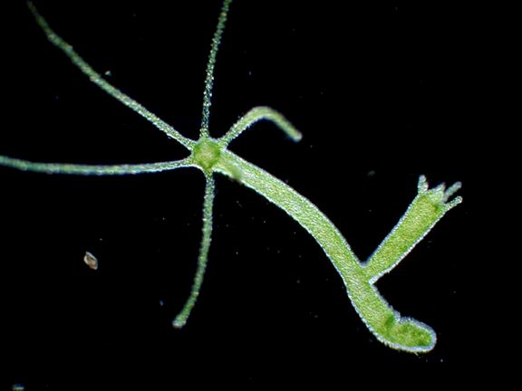
Организменный

Slide 12
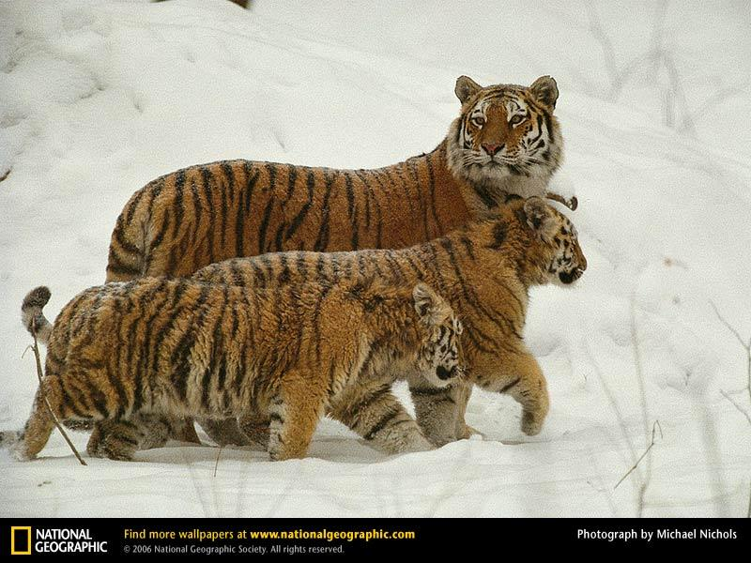
Популяционно - видовой

Slide 13
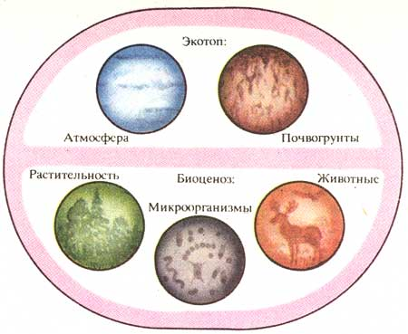
Биогеценотический

Slide 14
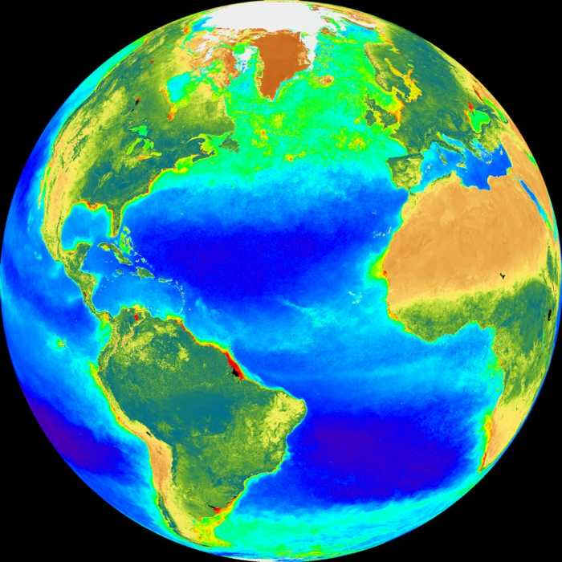
Биосферный

